Slide 1
Passé présent Futur

Slide 2
Aujourd’hui, Maman a sorti un album de photos de ma famille.
Regarde dit maman : « Ici c’est toi quand tu avais un an, tu commençais à marcher, mais tu tombais très souvent ».
Je regarde une vieille photo un peu jaunie : « Et là c’est qui ? »
- C’est ta grand-mère quand elle était jeune, autrefois, elle adorait tricoter des pulls pour toute la famille. Maintenant, elle a trop mal aux mains et ne peut plus tenir des aiguilles.
C’est triste soupire maman, le temps passe si vite…
Puis, elle ajoute :
- Et toi, plus tard, quand tu seras adulte, qu’est-ce que tu feras ?
- Moi, je serai docteur et j’inventerai un vaccin pour ne plus vieillir.

Slide 3
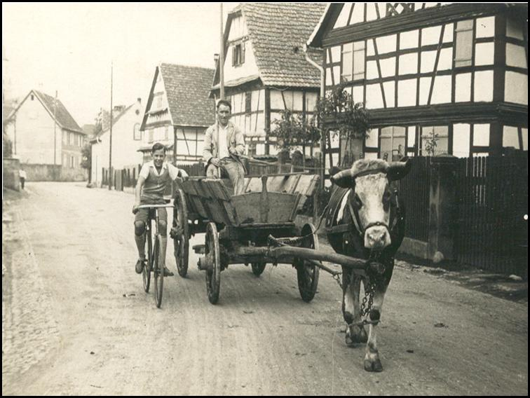
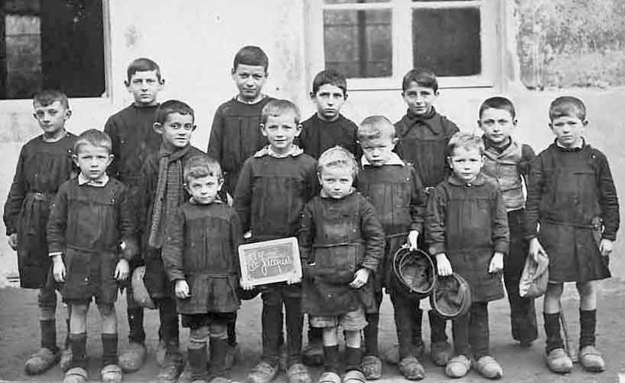
Autrefois, on circulait en charrette.

Slide 4
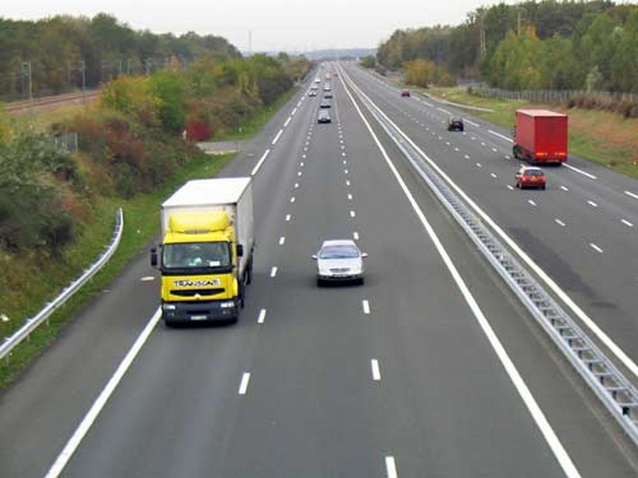
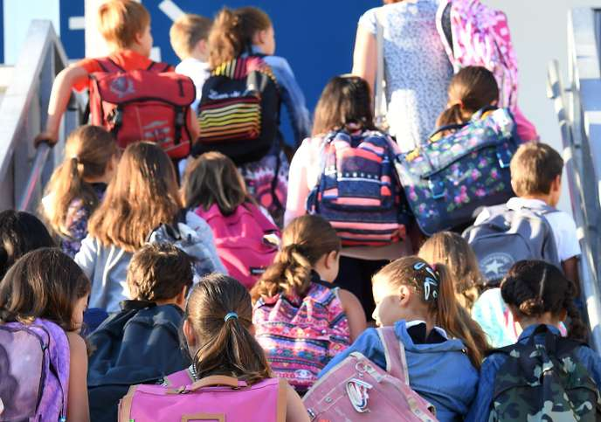
Aujourd’hui, on circule en voiture.

Slide 5
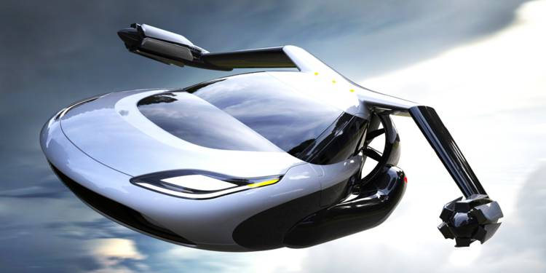
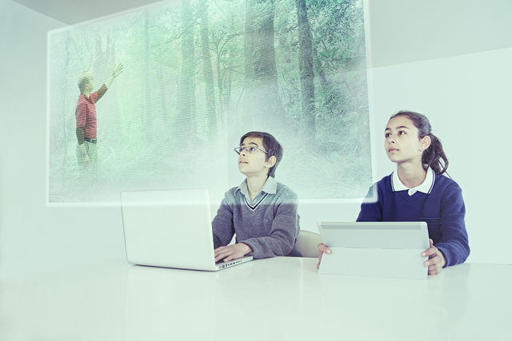
Dans 100 ans, nous circulerons sûrement avec des voitures volantes.

Slide 6
« Hier, j’ai mangé à la cantine »
« Aujourd’hui, je mange à la cantine »
« Demain, je mangerai à la cantine »
Quels sont les mots qui nous permettent de savoir
à quel moment cette action se passe ?
Quels sont les changements ?

